Slide 1


Slide 2

KHỞI ĐỘNG

Slide 3






ONG NHỎ
VÀ MẬT HOA
LUẬT CHƠI
Trò chơi có 4 câu hỏi, với mỗi câu hỏi HS xung phong trả lời. Trả lời đúng em đã giúp đỡ chú ong nhỏ đưa mật hoa về tổ, nếu trả lời sai thì bạn khác sẽ giành cơ hội này. Chúc các em giúp được nhiều chú ong!
BẮT ĐẦU

Slide 4



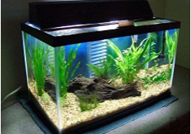
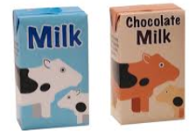

Trong các đồ vật sau, vật nào có hình dạng hộp chữ nhật?
A: Hình A
C: Hình C
B: Hình B
D: Cả 3 hình A, B, C
Hình A
Hình B
Hình C

Slide 5
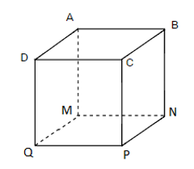
Điền số thích hợp vào ô trống: Hình lập phương dưới đây có
…….. cạnh
12
…… mặt
6

Slide 6
Khối rubic có dạng hình lập phương. Đúng hay sai?
Đúng
Sai

Slide 7

Lan có một tấm bìa có kích thước như hình vẽ. Lan có thể gấp tấm bìa thành một hình lập phương. Đúng hay sai?
Sai
Đúng

Slide 8
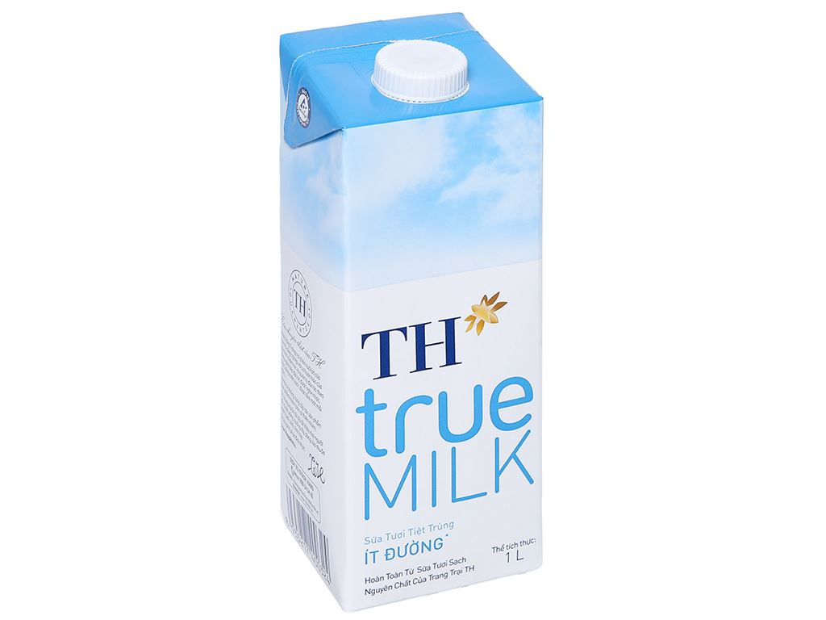


CHƯƠNG X. MỘT SỐ HÌNH KHỐI TRONG THỰC TIỄN
Trong thực tế đời sống, chúng ta dễ bắt gặp các hình như hộp đựng quà, bể cá
cảnh, chiếc đèn lồng, khối rubik,..
Đó là những hình ảnh về hình hộp chữ nhật, hình lập phương, hình lăng trụ đứng.
Một số đặc điểm cùng với một số bài toán về tính diện tích, thể tích của chúng sẽ
được giới thiệu trong chương này.

Slide 9
BÀI 36. HÌNH HỘP CHỮ NHẬT VÀ HÌNH LẬP PHƯƠNG (tiết 1)
MÔ HÌNH CỦA HÌNH HỘP CHỮ NHẬT, HÌNH LẬP PHƯƠNG Ở LỚP 6
Hình hộp chữ nhật
Hình lập phương

Slide 10

HÌNH THÀNH KIẾN THỨC

Slide 11

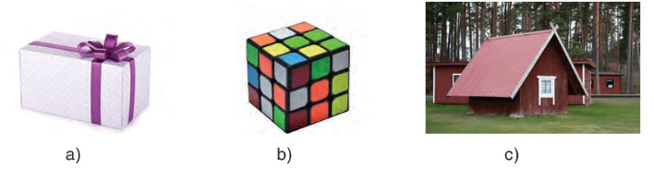
1. Hình hộp chữ nhật, hình lập phương
Một số yếu tố cơ bản của hình hộp chữ nhật, hình lập phương
HĐ1
Hình nào dưới đây là đồ vật hoặc kiến trúc có dạng hình hộp chữ nhật,
có dạng hình lập phương?
Hình hộp chữ nhật
Hình lập phương
Em hãy tìm thêm một số hình ảnh có dạng hình hộp chữ nhật, hình lập phương trong thực tế.

Slide 12


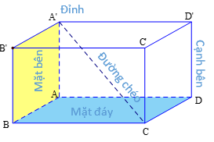
HĐ 2
Quan sát hình 10.1
Nêu tên các đỉnh, cạnh, đường chéo của hình hộp chữ nhật
Hình hộp chữ nhật có bao nhiêu đỉnh? Có bao nhiêu cạnh? Có bao nhiêu đường chéo?
Gọi tên các mặt bên, mặt đáy của hình hộp chữ nhật

Slide 13
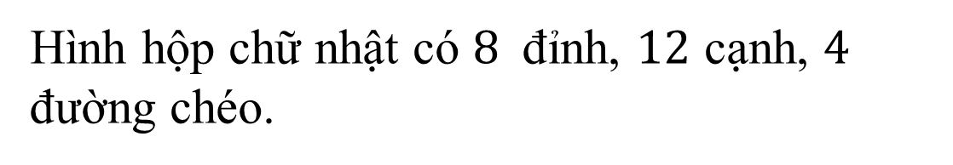
1. Các đỉnh là:
A'
Các cạnh là:
D'
C'
B'
A
Các đường chéo:
D
B
Kết luận
C
Hình hộp chữ nhật có $8$ đỉnh, $12$ cạnh, $4$ đường chéo.

Slide 14
6
2
3
4
1
5
2. Các mặt bên là:
Các mặt đáy là:

Slide 15
HĐ 3
Quan sát hình 10.2 và gọi tên đỉnh, cạnh, đường chéo, mặt đáy, mặt bên của hình lập phương
Trả lời:
1. Các đỉnh là:
Các cạnh là:
Các đường chéo:

Slide 16
Nhận xét
Hình hộp chữ nhật có $6$ mặt, $8$ đỉnh, $12$ cạnh, $4$ đường chéo, các cạnh bên song song và bằng nhau.
Hình hộp chữ nhật có 6 mặt, 8 đỉnh, 12 cạnh, 4 đường chéo, các cạnh bên song song và bằng nhau.
Hình lập phương cũng là hình hộp chữ nhật nên cũng có $8$ đỉnh, $12$ cạnh, $4$ đường chéo.
Hình lập phương cũng là hình hộp chữ nhật nên cũng có 8 đỉnh, 12 cạnh, 4 đường chéo.
Các mặt của hình hộp chữ nhật là hình chữ nhật.
Các mặt của hình lập phương là hình vuông.

Slide 17
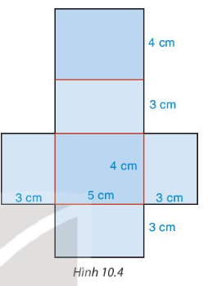
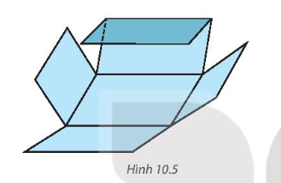
Thực hành
3 cm
4 cm
5 cm
Hình 10.3
Bước 1. Vẽ hình khai triển của hình hộp chữ nhật theo kích thước đã cho như
hình 10.4
Bước 2. Cắt theo viền
Bước 3. Gấp theo đường màu cam để được hình hộp chữ nhật (H.10.5)

Slide 18

LUYỆN TẬP

Slide 19
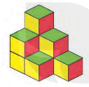
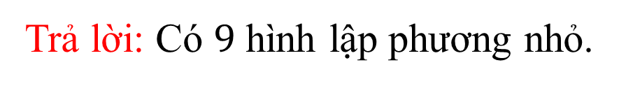
10.1. Có bao nhiêu hình lập phương nhỏ trong hình 10.11?
Trả lời: Có $9$ hình lập phương nhỏ.
Hình 10.11
10.2. Gọi tên các đỉnh, cạnh, đường chéo, mặt của hình hộp chữ nhật trong
hình 10.12.
A
D
Các đỉnh là:
C
B
Các cạnh là:
E
H
Các đường chéo:
F
G
Hình 10.12

Slide 20
VẬN DỤNG

Slide 21

Khéo tay – Hay làm
Sử dụng tấm bìa cứng để tạo ra các mô hình HÌNH LẬP PHƯƠNG có kích thước tùy ý, và trang trí các mặt trong thời gian 7 phút.

Slide 22
TIÊU CHÍ ĐÁNH GIÁ – CHO ĐIỂM
Thời gian
nhanh nhất (0,5)
đúng giờ (1đ)
Tính chính xác
các mặt đều là hình vuông (7 đ)
Thẩm mỹ
cắt và gấp đẹp (1đ)
trang trí bắt mắt (1đ)

Slide 23
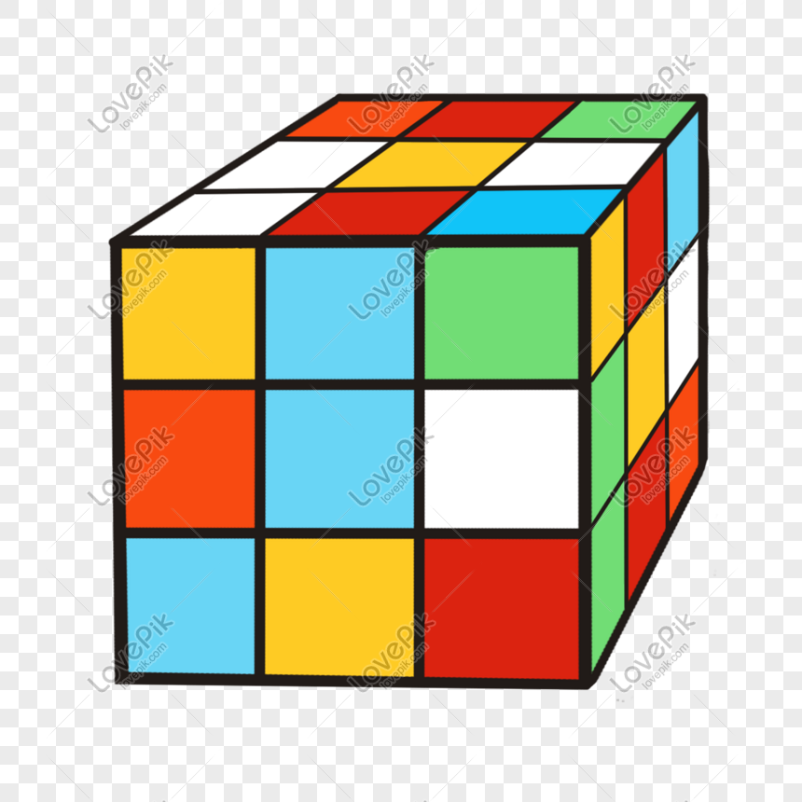

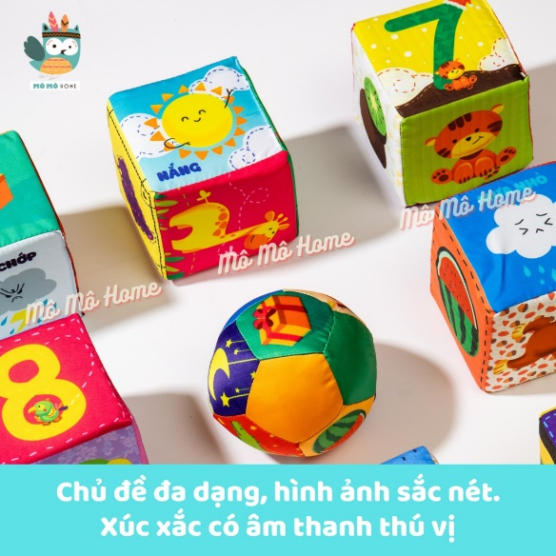
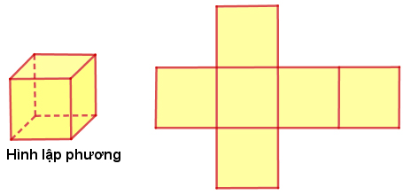
* Một số hình ảnh xúc sắc hình lập phương.

Slide 24


- Ôn lại toàn bộ kiến thức trong bài.
- Làm bài tập 10.3 (SGK trang 91), 10.1 (SBT trang 62).
- Nội dung, chuẩn bị tiết sau: công thức tính diện tích xung quanh, thể tích của hình hộp chữ nhật, hình lập phương.

Slide 25


